Slide 1

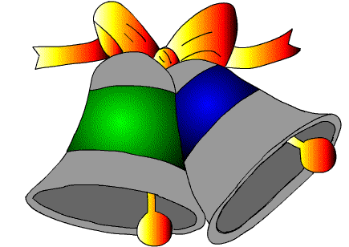
Самоосвіта

Slide 2

Самоосвіта вчителя
є необхідною умовою професійної діяльності педагога. Суспільство завжди ставило і буде ставити перед вчителем високі вимоги. Для того, щоб вчити інших, потрібно знати більше, ніж інші. Тому самоосвіта є головним завданням кожного вчителя.

Slide 3
Мета самоосвіти:
розширення загальнопедагогічних і психологічних знань з метою удосконалення методів навчання
та виховання;
поглиблення знань із різноманітних методик;
оволодіння досягненнями педагогічної науки, передової педагогічної практики;
підвищення загальнокультурного рівня педагога.

Slide 4
САМООСВІТНЯ ДІЯЛЬНІСТЬ ВЧИТЕЛЯ ВКЛЮЧАЄ:
РОБОТУ НАД НАУКОВО-МЕТОДИЧНОЮ ПРОБЛЕМОЮ;
ВИВЧЕННЯ НАУКОВО-МЕТОДИЧНОЇ,
ПСИХОЛОГО-ПЕДАГОГІЧНОЇ ТА
НАВЧАЛЬНОЇ ЛІТЕРАТУРИ;
УЧАСТЬ У КОЛЕКТИВНИХ І ГРУПОВИХ
ФОРМАХ РОБОТИ;
ВИВЧЕННЯ ДОСВІДУ КОЛЕГ
ТЕОРЕТИЧНУ РОБОТУ І ПРАКТИЧНУ АПРОБАЦІЮ ОСОБИСТИХ МАТЕРІАЛІВ.

Slide 5
Діяльність вчителя
Діяльність
учня
Самооцінка
Рефлексія

Slide 6
Сучасний
учень
ЗАЦІКАВ-
ЛЕНІСТЬ
САМООСВІТА
ЗАДОВОЛЕ-НІСТЬ ВІД
НАВЧАННЯ
БАЖАННЯ
НАВЧАТИСЯ
УМІННЯ
СЛУХАТИ
ПІДГОТОВКА
ДО ЗАНЯТЬ
СВІДОМЕ
СТАВЛЕННЯ
ПОТРЕБА
У ЗНАННЯХ
РОЗВИНЕНА
ДОПИТЛИВІСТЬ
АКТИВНІСТЬ

Slide 7
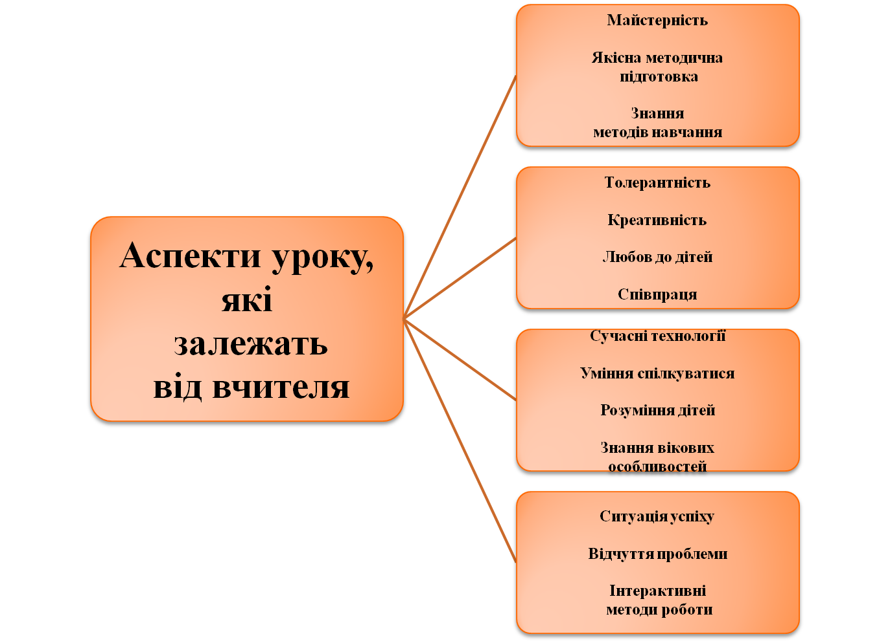

Slide 8


Основні напрямки
самоосвітньої діяльності
Самореалізація
особистості
Самооцінка
діяльності
Самоаналіз
уроків
Самокри-
тичність
Само-
контроль

